Slide 1

Projektidee File-Renamer

Slide 2
Worum geht es?
Schreibe ein Programm, das Muster in Dateinamen erkennt und alle Dateien in einem Ordner (plus Unterordner) umbenennt.
Hierbei sollen besonders die Anpassung von Zahlen berücksichtigt werden und eventuell mit führenden Nullen aufgefüllt werden.
Das Tool sollte als Zeilenkommando-Befehl zur Verfügung stehen (evt. auch als GUI).
Das gewünschte Muster wird durch Angabe eines Beispiels einer Datei übermittelt und gilt für alle anderen.

Slide 3
Anforderungen
Entfernen von Präfix und Suffix:
Dateien: img-123.jpg img-3333.jpg img-abc.png
Befehl: c:\>renamer img-123.jpg 123.jpg c:\>renamer img-* *
Ergebnis: 123.jpg 3333.jpg abc.png
Befehl: c:\>renamer img-123.jpg img-123 renamer *.jpg *
Ergebnis: img-123 img-3333 img-abc.png
Ändern von Präfix und Suffix:
Befehl: c:\>renamer img-123.jpg image-123.jpg c:\>renamer img-* image-*
Ergebnis: image-123.jpg image-3333.jpg image-abc.png
Befehl: c:\>renamer img-123.jpg img-123.gif c:\>renamer *.jpg *.gif
Ergebnis: img-123.gif img-3333.gif img-abc.png

Slide 4
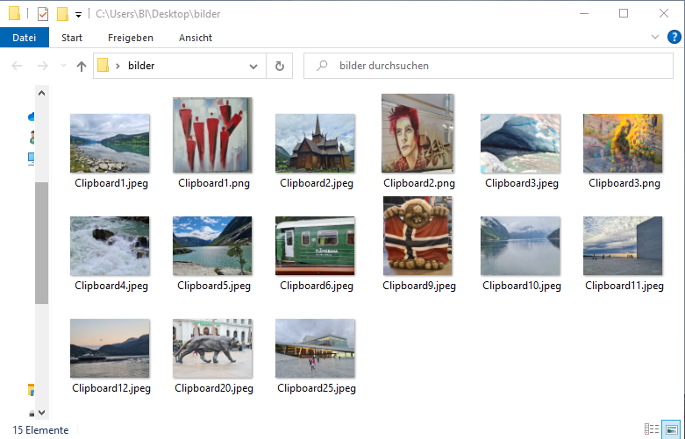
Ausgangsdateien

Slide 5
Präfix verändern Clipboard -> img- bzw. art-
Renamer Clipboard1.jpeg img-1.jpeg
Renamer Clipboard1.png art-1.png

Slide 6
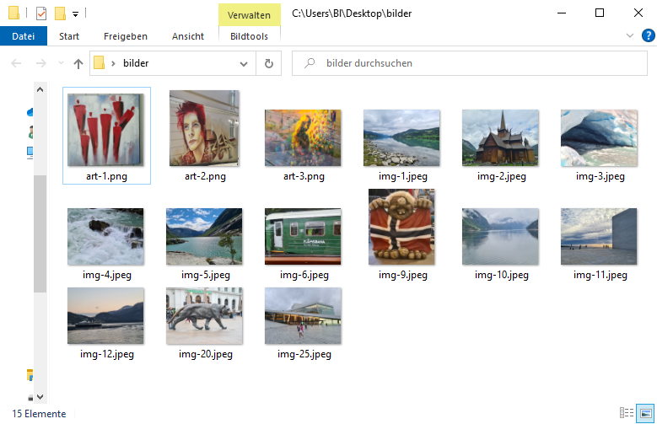

Slide 7
Präfix verändern mit Sternchen Clipboard* -> img-* bzw. art-*
Renamer Clipboard*.jpeg img-*.jpeg
Renamer Clipboard*.png art-*.png

Slide 8
Suffix verändern jpeg -> jpg
Renamer img-1.jpeg img-1.jpg (Renamer *.jpeg *.jpg)

Slide 9
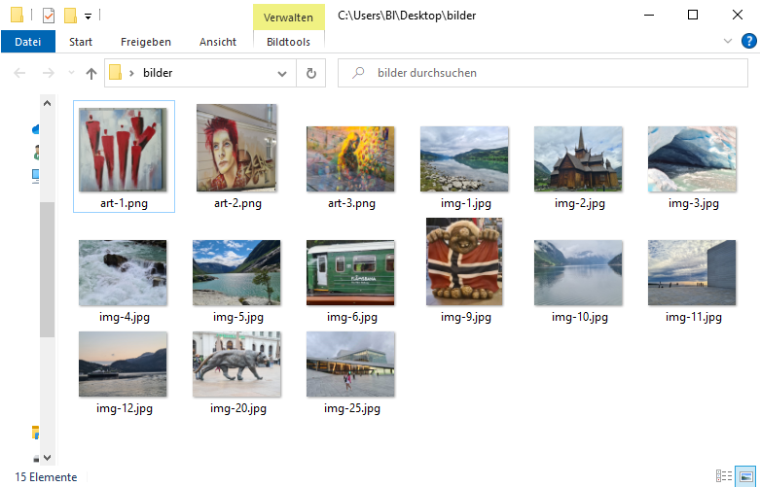
Zahlenblock verschieben img-1 -> 1-img
Renamer img-1.jpg 1-img.jpg (Renamer img-1.* 1-img.*)

Slide 10
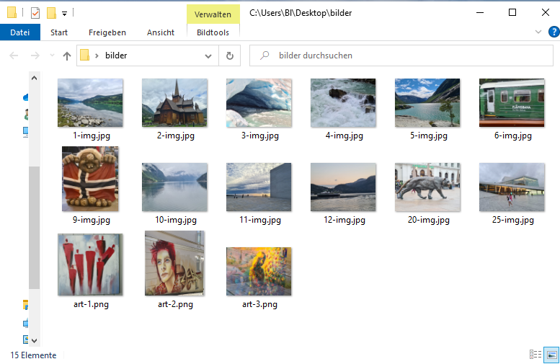
Führende Nullen einführen 1-img -> 001-img
Renamer 1-img.jpg 001-img.jpg (Renamer 1* 001*)

Slide 11
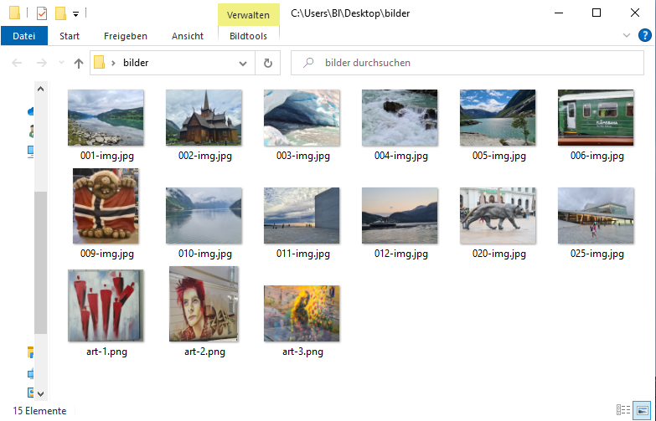
Führende Nullen entfernen 001-img -> 1-img
Renamer 001-img.jpg 1-img.jpg (Renamer 001* 1*)

Slide 12
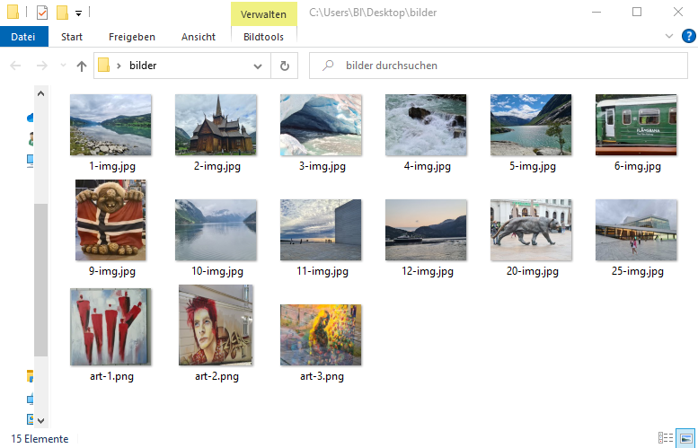
Teilausdrücke umbenennen art-1 -> art-a
Renamer art-1 art-a Renamer art-2 art-b Renamer art-3 art-c

Slide 13
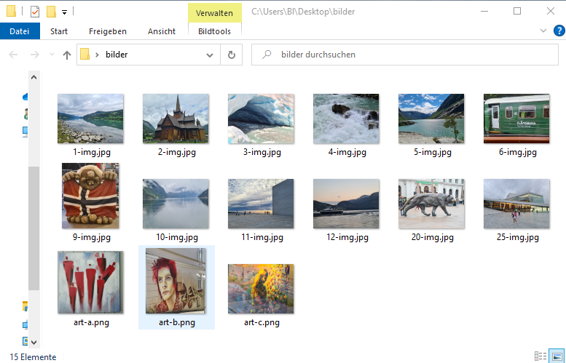
Zahlen neu nummerieren 9-img -> 7-img
Renamer 9-img.jpg 7-img.jpg (Renamer 9-* 7-*)

Slide 14

Zahlenblock einführen art -> 1-art
Renamer art-a.png 1-art-a.png (Renamer art-* 1-art-*)

Slide 15
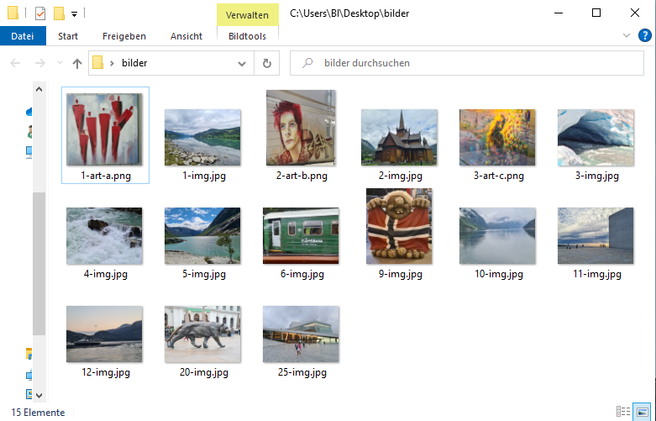
Zahlenblock löschen 1-art -> art
Renamer 1-art-a.png art-a.png (Renamer 1-art* art-*)

Slide 17
Abstufungen
Anfänger
Suffix/Präfix ändern und löschen
Teilausdrücke umbenennen
Zahlenblock verschieben
Mittelstufe
Führende Nullen einführen / entfernen
Zahlen neu nummerieren
Zahlenblock einfügen / entfernen
Fortgeschrittene
Mehrere Sternchen: renamer 001*img*.jpg 001-img*.jpg
Zahlenblock aufteilen renamer 31122022*.jpg 31-12-2022*.jpg

